Slide 1


РОДИТЕЛЬСКОЕ СОБРАНИЕ
«ЕГЭ – 2026»
07.11. 2025 года

Slide 2

Приказ Минпросвещения России и Рособрнадзора
от 04.04.2023 №232/551 "Об утверждении
Порядка проведения государственной итоговой
аттестации по образовательным программам
среднего общего образования"
к государственной итоговой аттестации допускаются выпускники ОУ, имеющие годовые отметки по всем общеобразовательным предметам учебного плана за 10/11 класс
не ниже удовлетворительных и получивших ЗАЧЕТ за итоговое сочинение.

Slide 3
СДАЧА ОБЯЗАТЕЛЬНЫХ ЭКЗАМЕНОВ
В ФОРМАТЕ ЕГЭ
Обязательными для всех выпускников школ текущего года являются ЕГЭ по русскому языку и математике (базовая или профильная)
Положительные результаты ГИА по русскому языку и математике (преодоление минимальной границы, устанавливаемой ежегодно Росообрнадзором), являются
основанием для выдачи выпускнику аттестата о среднем общем образовании.

Slide 4
ПОЛУЧЕНИЕ АТТЕСТАТА О СРЕДНЕМ
ОБЩЕМ ОБРАЗОВАНИИ:
Выпускникам, не допущенным к государственной
(итоговой) аттестации, не прошедшим
государственную (итоговую) аттестацию в установленные сроки или получившим
неудовлетворительные результаты на обязательных экзаменах по русскому языку и математике, либо получившим повторно неудовлетворительный
результат по одному из этих предметов в
дополнительные сроки, выдается справка об обучении в образовательном учреждении по установленной форме.

Slide 5

ИТОГОВОЕ СОЧИНЕНИЕ:
Цель: допуск к ГИА
Форма: сочинение или изложение
Результат: зачет или незачет
Дата проведения: 5 декабря 2025(среда)
Время написания: 235 минут
Начало сочинения: 10:00
Дополнительные сроки: 4 февраля и
8 апреля 2026 года
Заявление подается до 15.11.2025

Slide 6
РЕГИСТРАЦИЯ НА ЕГЭ
Для участия в ЕГЭ обучающемуся необходимо подать заявление в
СРОК ДО 1 ФЕВРАЛЯ 2026 ГОДА
Участник ГИА
- сведения об участнике
- сведения об образовательной
организации
Родитель
- подписывает заявление участника

Slide 7










РАСПИСАНИЕ ЕГЭ
3 периода сдачи ЕГЭ
ДОСРОЧНЫЙ
ПЕРИОД
(март-апрель)
ОСНОВНОЙ
ПЕРИОД
(май-июль)
ДОПОЛНИТЕЛЬНЫЙ
ПЕРИОД
(сентябрь)

Slide 8


ПРОЕКТ РАСПИСАНИЯ ЕГЭ 2025
1 июня— история, литература и химия;
4 июня— русский язык;
8 июня— базовая и профильная математика;
11 июня — обществознание, физика;
15 июня — биология, география, ин.яз.(письменная часть);
18 июня и 19 июня— информатика и иностранные языки (устная часть);
РЕЗЕРВ: с 22 июня по 25 июня

Slide 9
ВРЕМЯ НАПИСАНИЯ ЭКЗАМЕНОВ:
1 | русский язык | 3ч 30 мин
22 | математика (базовая) | 3 часа
2 | математика (профильная) | 3ч 55 мин
3 | физика | 3ч 55 мин
4 | химия | 3 часа
5 | информатика и ИКТ | 3ч 55 мин
6 | биология | 3 часа
7 | история | 3ч 30 мин
8 | география | 3 часа
9 | английский язык | 3 часа – письменная часть 15 мин – устная часть
10 | немецкий язык
11 | французский язык
13 | испанский язык
12 | обществознание | 3ч 30 мин
18 | литература | 3ч 55 мин

Slide 10


Slide 11
РАЗРЕШЕНО ИСПОЛЬЗОВАТЬ:
Математика – линейка;
География – линейка, транспортир и непрограммируемый калькулятор
Физика, Биология – линейка и непрограммируемый калькулятор;
Химия - непрограммируемый калькулятор;

Slide 12
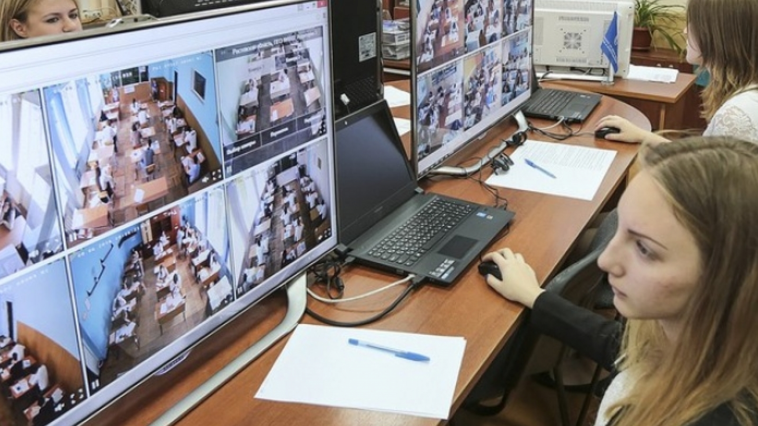
Видеонаблюдение:

Slide 13
РЕЗУЛЬТАТЫ ЕГЭ:
Узнать результат можно:
В образовательной организации под роспись выпускника
На сайте https://checkege.rustest.ru/

Slide 14
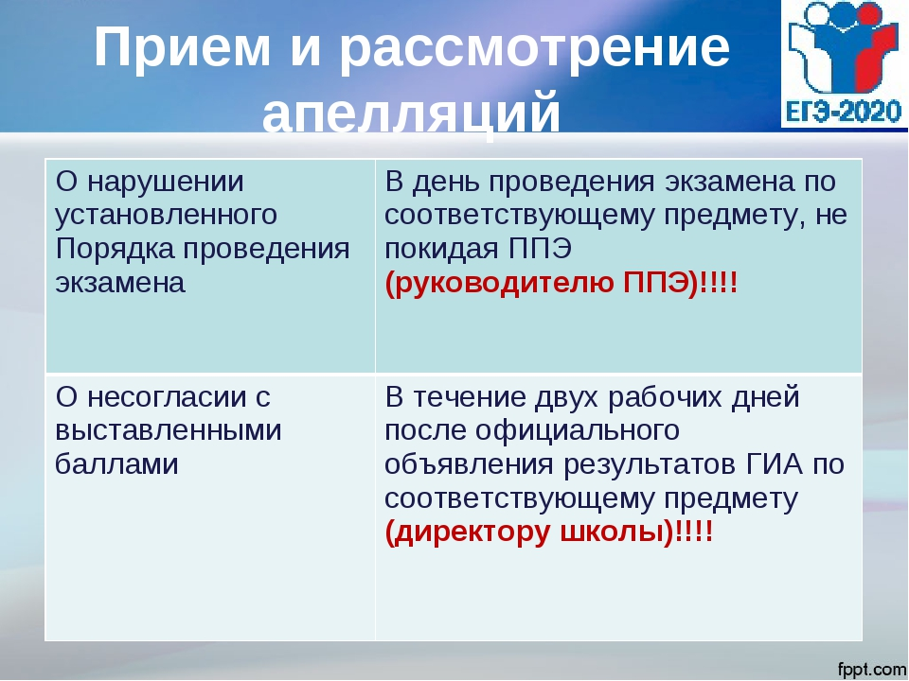
Апелляции:

Slide 15
Как можно получить дополнительные баллы
(от 1 до 10 баллов)
Итоговое сочинение
Аттестат с отличием
Волонтерская деятельность
Участие и победы в предметных олимпиадах и творческих конкурсах
Спортивные заслуги
Золотой значок ГТО!!

Slide 16
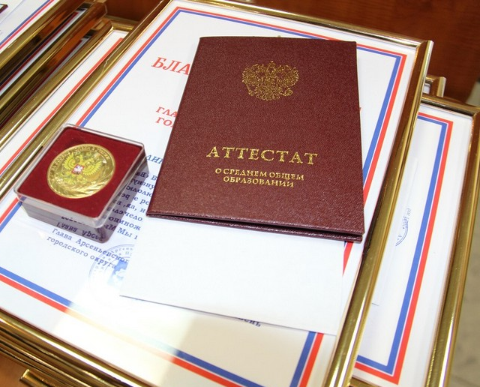
МЕДАЛЬ
«За особые успехи в учении»
КРИТЕРИИ:
1 степени
имеющим итоговые отметки успеваемости «отлично» по всем учебным предметам, изучавшимся в соответствии с учебным планом;
получившим удовлетворительные результаты при прохождении ГИА и набравшим:
не менее 70 баллов на ЕГЭ по русскому языку, не менее 70 баллов по одному из сдаваемых предметов или 5 баллов ЕГЭ по математике базовой, а также не менее 70 баллов по сдаваемому обязательному учебному предмету в форме ЕГЭ

Slide 17

МЕДАЛЬ
«За особые успехи в учении»
КРИТЕРИИ:
2 степени
имеющим итоговые отметки успеваемости «отлично» и не более двух отметок «хорошо» по всем учебным предметам, изучавшимся в соответствии с учебным планом;
получившим удовлетворительные результаты при прохождении ГИА и набравшим:
не менее 60 баллов на ЕГЭ по русскому языку, не менее 60 баллов по одному из сдаваемых предметов

Slide 18
Выставление отметок в аттестат
Среднее арифметическое путём математического округления:
1, 2 полугодие, год 10 класса
1, 2, полугодие, год 11 класса
Например: 3, 3, 3, 4, 4, 4 = 3,5 = 4
3, 3, 3, 3, 4, 4 = 3,3 = 3

Slide 19
САЙТЫ В ПОМОЩЬ
fipi.ru - Федеральный институт педагогических измерений
ege.edu.ru - Официальный информационный портал ЕГЭ
obrnadzor.gov.ru - Федеральная служба по надзору в сфере образования и науки
www.rustest.ru - Официальный сайт Федерального центра
Тестирования
mon.gov.ru - Министерство образования и науки Российской
Федерации

Slide 20


Заместитель директора по УВР:
Хроликова Инна Станиславовна
89193735319
inna-66region@mail.ru

